Slide 1
商品分析

Slide 2
商品分析
感興趣商品
圖表
內部報表/外部報表
相對商品喜好
圖表
內部報表/外部報表(同「感興趣商品」)
品牌偏好
圖表
內部報表/外部報表
商品消費趨勢
圖表
內部報表

Slide 3
感興趣商品/相對商品喜好

Slide 4
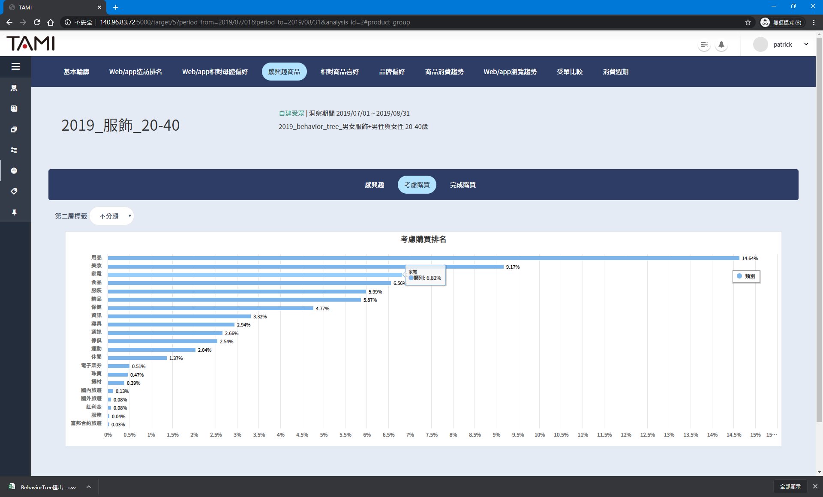
感興趣商品 查詢結果
UU (Specific level)
公式 ＝
size(TA w/ product child)
不分類
LV1
Notes:
UU
size(TA w/ product child)

Slide 5
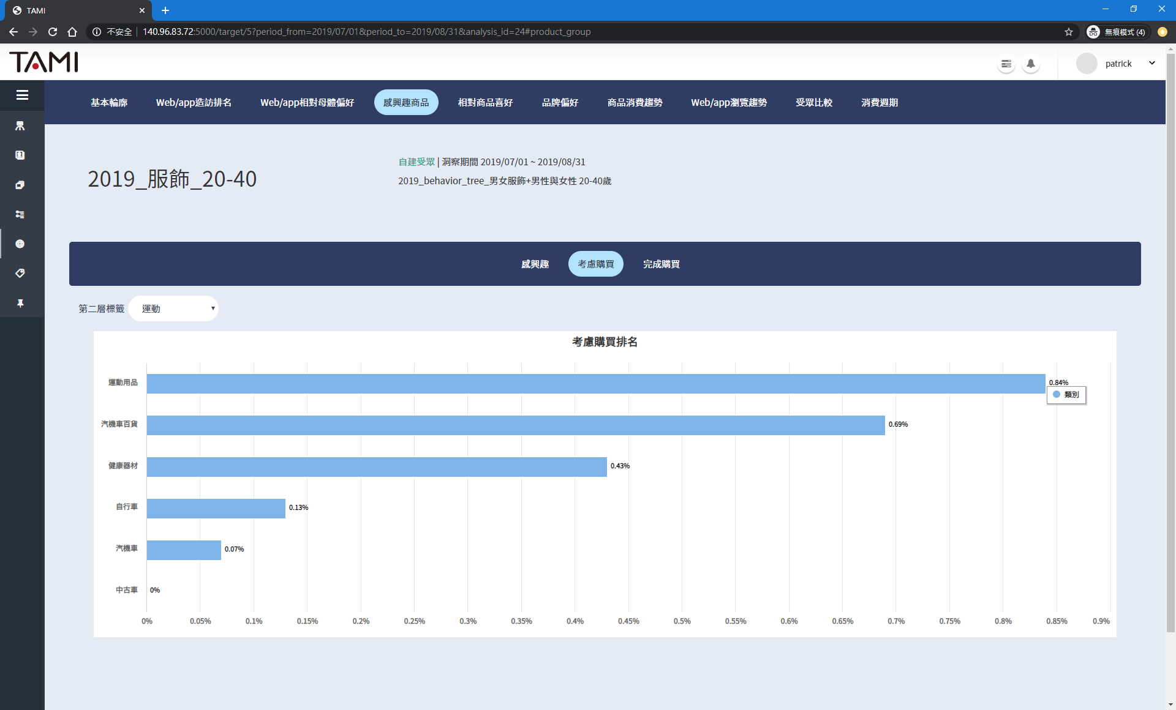
感興趣商品 查詢結果
LV1
LV2

Slide 6
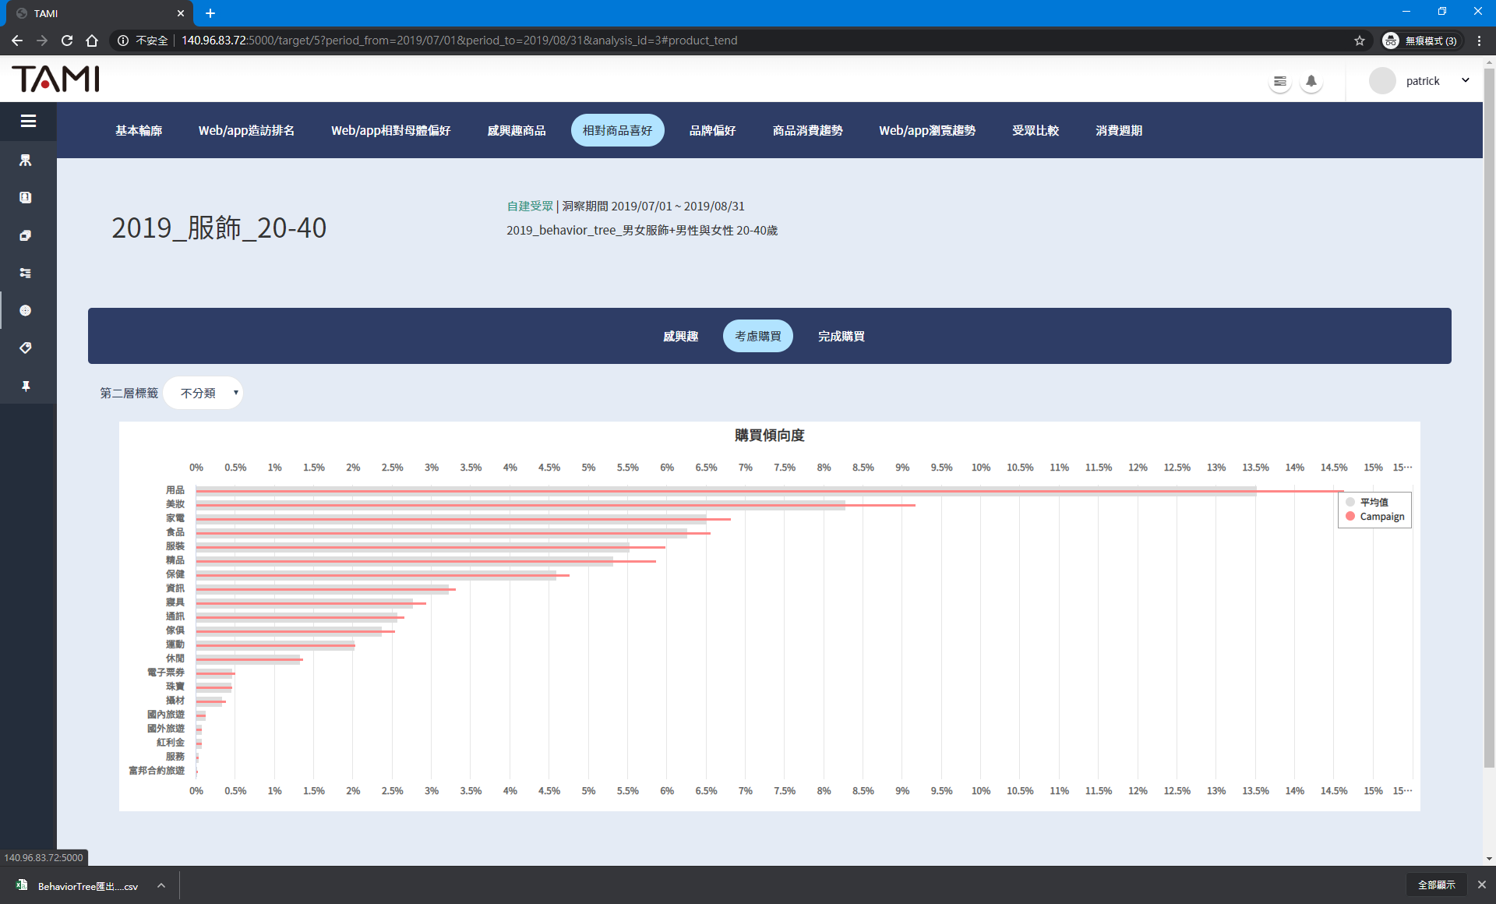
相對商品喜好 查詢結果
不分類
LV1
LV1
LV2

Slide 7
感興趣商品/相對商品喜好 data model 說明
Index name: anal_product_cat_{yyyyMM}
Member (csv檔、分隔符號：逗號)
Description: MOMO購物紀錄
檔案名稱: MOMO_DATA_{date}.csv, e.g., MOMO_DATA_20190901.csv
Column | Type | Description | Remark
motivation | byte | 購買動機 | 0/1/2
category | keyword | 資料類別 | lv1/lv2/lv4
name | keyword | 類別名稱 | e.g., 3C家電，3C家電||家電
hr | byte | 時段 | 0~23，-1全時段
time_type | keyword | 時間型態 | d: 日資料 w: 周資料 m: 月資料
start_date | date | 起始日期
end_date | date | 結束日期
user_info | keyword | 使用者資訊
motivation:
0: event_view
1: event_add
2: event_buy
category:
lv1 (圖表)
lv2 (圖表/外部報表)
lv4 (內部報表)

Slide 8
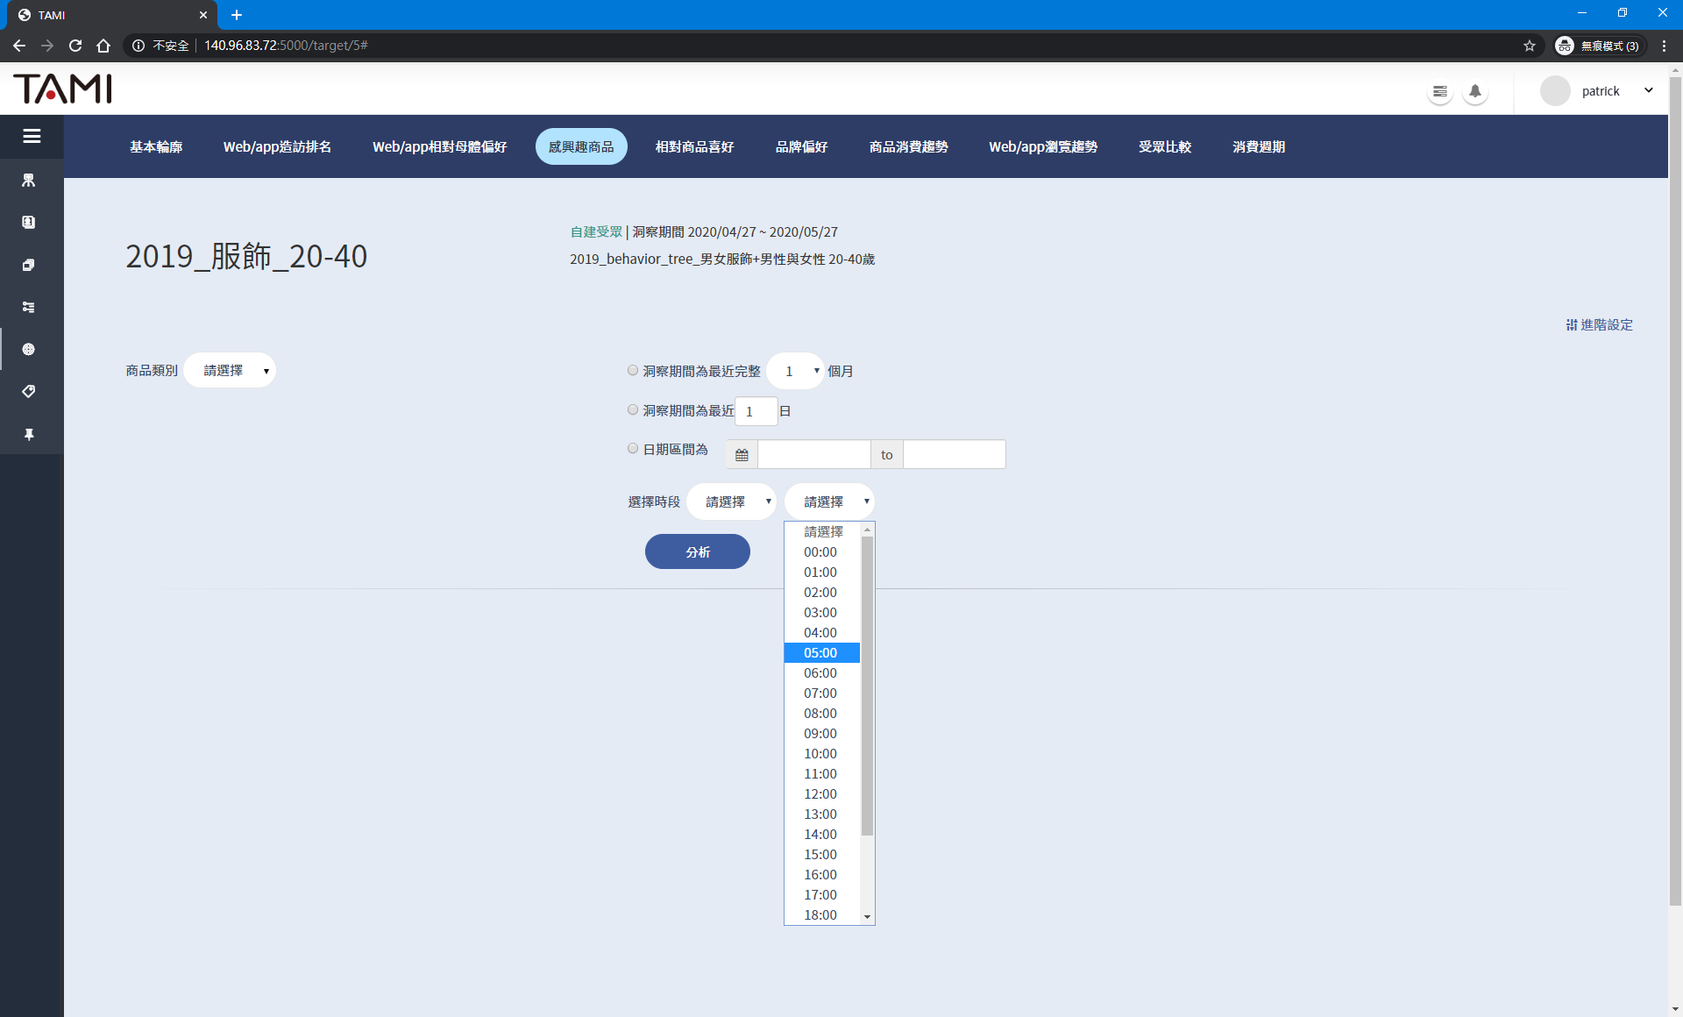
感興趣商品/相對商品喜好 圖表分析 (新)
非同步分析流程
UI
API
Trigger/Worker
ES
Trigger
/insight/trigger_insight_product_category
ProductAnalysisTrigger().product_category()
Input 1
/insight/api.py
/insight/models/product_utils.py
EDB
DB_TBL_ANALYSIS_USER
DB_TBL_ANALYSIS_CACHE
Worker
/insight/workers/anal_product/utils.py
AnalysisProductCategoryTask(celery.Task)
AnalysisProductCategory.execute()
/insight/workers/anal_product/task.py
Input 2
ES
anal_product_cat
Notes:
Input 1:
{
"target_audience_id": 5,
"period_from": "2019/07/16",
"period_to": "2019/07/31",
"slot_from": "07:00",
"slot_to": "08:00",
"lv1_list": [
"all",
"手機",
"家電",
"彩妝保養"
]
}
Input 2:
{
gpsid_list: 受眾gpsid列表
ppl_nb: 人數
ppl_wnb: 加權人數
all_ppl_nb: 全部人數
start_dt: 分析開始日期
end_dt: 分析結束日期
start_slot: 分析開始時段
end_slot: 分析結束時段
lv1_list: LV1列表
}

Slide 9
查詢程式架構
apServer/core/insight
│
├── models
│ ├── product_utils.py
│ │ ├── class ProductAnalysisTrigger
│ │ ├── class ProductDownloadTrigger
│ │ ├── class ProductCategoryInfo
│ │ └── class ProductTendencyInfo
├── workers
│ ├── anal_profile
│ ├── anal_website
│ ├── anal_product
│ │ ├── task.py
│ │ │ └── class AnalysisProductCategoryTask
│ │ ├── product_tag.py
│ │ └── utils.py
│ │ └── class AnalysisProductCategory
│ ├── anal_product_brand
│ └── anal_product_avg
├── api.py
└── model.py (payload)

Slide 10
感興趣商品/相對商品喜好 圖表分析
gpsid_list: 受眾
ppl_nb: 受眾人數
ppl_wnb:受眾加權人數
all_ppl_nb: 全部人數
period_from: 起始時間
period_to: 結束時間
slot_from: 起始時段
slot_to: 結束時段
lv1_list: lv1列表
呼叫 ES Code 取得分析結果
感興趣
考慮購買
完成購買
period_from
period_to
slot_from
slot_to
處理並整合各類別的結果
展開的 lv1_list
lv1_list
取得lv1結構
產生query script
(找到doc)
拆解各類別的結果並存到
DB_TBL_ANALYSIS_CACHE
index: anal_product_cat
開發 scripted_metric，計算 lv1/lv2 的 vc/uu/wuu
(*計算各類別結果)
從Cache組合結果儲存到
DB_TBL_ANALYSIS_USER
gpsid_list
*計算各類別結果: 同時計算ta這群人，以及all users(相對商品喜好)

Slide 11
感興趣商品/相對商品喜好 圖表分析
gpsid_list: 受眾
ppl_nb: 受眾人數
ppl_wnb:受眾加權人數
all_ppl_nb: 全部人數
period_from: 起始時間
period_to: 結束時間
slot_from: 起始時段
slot_to: 結束時段
lv1_list: lv1列表
呼叫 ES Code 取得分析結果
感興趣
考慮購買
完成購買
period_from
period_to
slot_from
slot_to
處理並整合各類別的結果
展開的 lv1_list
lv1_list
取得lv1結構
產生query script
(找到doc)
拆解各類別的結果並存到
DB_TBL_ANALYSIS_CACHE
index: anal_product_cat
開發 scripted_metric，計算 lv1/lv2 的 vc/uu/wuu
(*計算各類別結果)
從Cache組合結果儲存到
DB_TBL_ANALYSIS_USER
gpsid_list
*計算各類別結果: 同時計算ta這群人，以及all users(相對商品喜好)

Slide 12
感興趣商品/相對商品喜好 圖表分析
呼叫 ES Code 取得分析結果
lv1_list
{
"all": ["momo專案", "保健食品/用品", "修繕裝潢",...],
"momo專案": ["momo專案||momo專案商品", "momo專案||廠訴員購"],
"保健食品/用品": ["保健食品/用品||一般營養品", "保健食品/用品||保健用品", ...],
"修繕裝潢": ["修繕裝潢||五金工具", "修繕裝潢||地板壁飾", ...]
...
}
有all
取得lv1結構
{
"momo專案": ["momo專案||momo專案商品", "momo專案||廠訴員購"],
"保健食品/用品": ["保健食品/用品||一般營養品", "保健食品/用品||保健用品", ...],
"修繕裝潢": ["修繕裝潢||五金工具", "修繕裝潢||地板壁飾", ...]
}
新商品分類
無all

Slide 13
感興趣商品/相對商品喜好 圖表分析
呼叫 ES Code 取得分析結果
motivation
展開的 lv1_list
period_from
period_to
slot_from
slot_to
{
"momo專案": ["momo專案||momo專案商品", "momo專案||廠訴員購"],
"保健食品/用品": ["保健食品/用品||一般營養品", "保健食品/用品||保健用品", ...],
"修繕裝潢": ["修繕裝潢||五金工具", "修繕裝潢||地板壁飾", ...]
}
展開的 lv1_list
產生query script
(找到doc)
{
"bool": {
"should": [
{momo專案},
{momo專案||momo專案商品},
{momo專案||廠訴員購},
{保健食品/用品},
{保健食品/用品||一般營養品},
{保健食品/用品||保健用品},
...
{修繕裝潢},
{修繕裝潢||五金工具},
{修繕裝潢||地板壁飾},
...
]
}
}
{
"bool": {
"must": [
{"term": {"category": {"value": "lv1"}}},
{"term": {"name": {"value": "momo專案"}}}
]
}
}
index: anal_product_cat
開發 scripted_metric，計算 lv1/lv2 的 vc/uu/wuu
(*計算各類別結果)
{
"bool": {
"must": [
{"term": {"category": {"value": "lv2"}}},
{"term": {"name": {"value": " momo專案||momo專案商品"}}}
]
}
}
gpsid_list

Slide 14
感興趣商品/相對商品喜好 圖表分析
呼叫 ES Code 取得分析結果
motivation
anal_product_cat_202001
anal_product_cat_202002
anal_product_cat_202003
 |  | 一 |  | 月 |  |  |  |  | 二 |  | 月 |  |  |  |  | 三 |  | 月
日 | 一 | 二 | 三 | 四 | 五 | 六 | 日 | 一 | 二 | 三 | 四 | 五 | 六 | 日 | 一 | 二 | 三 | 四 | 五 | 六
 |  |  | 1 | 2 | 3 | 4 |  |  |  |  |  |  | 1 | 1 | 2 | 3 | 4 | 5 | 6 | 7
 |  |  | 初七 | 初八 | 初九 | 初十 |  |  |  |  |  |  | 初八 | 初八 | 初九 | 初十 | 十一 | 驚蟄 | 十三 | 十四
5 | 6 | 7 | 8 | 9 | 10 | 11 | 2 | 3 | 4 | 5 | 6 | 7 | 8 | 8 | 9 | 10 | 11 | 12 | 13 | 14
十一 | 小寒 | 十三 | 十四 | 十五 | 十六 | 十七 | 初九 | 初十 | 立春 | 十二 | 十三 | 十四 | 十五 | 十五 | 十六 | 十七 | 十八 | 十九 | 二十 | 廿一
12 | 13 | 14 | 15 | 16 | 17 | 18 | 9 | 10 | 11 | 12 | 13 | 14 | 15 | 15 | 16 | 17 | 18 | 19 | 20 | 21
十八 | 十九 | 二十 | 廿一 | 廿二 | 廿三 | 廿四 | 十六 | 十七 | 十八 | 十九 | 二十 | 廿一 | 廿二 | 廿二 | 廿三 | 廿四 | 廿五 | 廿六 | 春分 | 廿八
19 | 20 | 21 | 22 | 23 | 24 | 25 | 16 | 17 | 18 | 19 | 20 | 21 | 22 | 22 | 23 | 24 | 25 | 26 | 27 | 28
廿五 | 大寒 | 廿七 | 廿八 | 廿九 | 三十 | 正月小 | 廿三 | 廿四 | 廿五 | 雨水 | 廿七 | 廿八 | 廿九 | 廿九 | 三十 | 三月大 | 初二 | 初三 | 初四 | 初五
26 | 27 | 28 | 29 | 30 | 31 |  | 23 | 24 | 25 | 26 | 27 | 28 | 29 | 29 | 30 | 31
初二 | 初三 | 初四 | 初五 | 初六 | 初七 |  | 二月大 | 初二 | 初三 | 初四 | 初五 | 初六 | 初七 | 初六 | 初七 | 初八
period_from
period_to
slot_from
slot_to
展開的 lv1_list
產生query script
(找到doc)
index: anal_product_cat
01/15 - 01/18, d
01/19 - 01/25, w
01/26 - 01/31, w
02/01 - 02/29, m
03/01 - 03/07, w
03/08 - 03/14, w
03/15 - 03/15, d
開發 scripted_metric，計算 lv1/lv2 的 vc/uu/wuu
(*計算各類別結果)
period_from: 01/15
period_to: 03/15
{
"bool": {
"should": [
{01/15 - 01/18, d},
{01/19 - 01/25, w},
{01/26 - 01/31, w},
{02/01 - 02/29, m},
{02/01 - 02/29, m},
{03/01 - 03/07, w},
{03/08 - 03/14, w},
{03/15 - 03/15, d}
]
}
}
{
"bool": {
"must": [
{"term": {"_index": {"value": anal_product_cat_202001}}},
{"term": {"start_date": {"value": "2010-01-15"}}},
{"term": {"end_date": {"value": "2010-01-15"}},
{"term": {"time_type": {"value": "d"}}}
]
}
}
gpsid_list
slot_from: 07:00
slot_to: 08:00
slot_from: ""
slot_to: ""
{"bool": {"filter": {"terms":{"hr": [7, 8]}}}}
{"bool": {"filter": {"term":{"hr": -1}}}}

Slide 15
感興趣商品/相對商品喜好 圖表分析
呼叫 ES Code 取得分析結果
motivation
period_from
period_to
slot_from
slot_to
{
"motivation": 0,
"category": "lv1",
"name": "momo專案",
"hr": 7,
"start_date": "2020-01-15",
"end_date": " 2020-01-15",
"time_type": "d",
"user_info": {
"G64167959": 2,
"G15784161": 2,
"G58665165": 2
}
}
{
"motivation": 0,
"category": "lv1",
"name": "momo專案",
"hr": 7,
"start_date": "2020-01-19",
"end_date": "2020-01-25",
"time_type": "w",
"user_info": {
"G64167959": 11,
"G15784161": 12,
"G58665165": 13
}
}
{
"motivation": 0,
"category": "lv1",
"name": "momo專案",
"hr": 7,
"start_date": "2020-02-01",
"end_date": "2020-02-29",
"time_type": "m",
"user_info": {
"G64167959": 21,
"G15784161": 31,
"G58665165": 41
}
}
展開的 lv1_list
產生query script
(找到doc)
...
...
...
index: anal_product_cat
gpsid_list : ["G64167959", "G15784161"]
開發 scripted_metric，計算 lv1/lv2 的 vc/uu/wuu
(*計算各類別結果)
{"momo專案": {"vc": 79, "uv":2, "all_vc": 135, "all_uv": 3}}
2+2+
11+12+
21+31
2+2+2+
11+12+13+
21+31+41
gpsid_list

Slide 16
感興趣商品/相對商品喜好 圖表分析
呼叫 ES Code 取得分析結果
ppl_nb: 人數
ppl_wnb: 加權人數
all_ppl_nb: 全部人數
"感興趣": {
"all": {
"anatomy": [
{"name": "修繕裝潢", "index": 3.14, "average": 2.11, "rank": 1},
{"name": "momo專案", "index":2.62, "average":1.32, "rank": 2},
{"name": "保健食品/用品", "index": 1.35, "average": 0.25, "rank": 3},
...
]
},
"momo專案": {
"anatomy": [
{"name": "momo專案||momo專案商品", "index": xx, "average": xx, "rank": 1},
{"name": "momo專案||廠訴員購", "index": xx, "average":xx, "rank": 2},
]
},
"保健食品/用品": {
...
},
...
},
"考慮購買": {
...
},
"完成購買": {
...
}
展開的 lv1_list
根據index的值由大到小排序， 並加入rank(由1開始)
處理並整合各類別的結果
拆解各類別的結果並存到
DB_TBL_ANALYSIS_CACHE
計算公式：
index = uv/ppl_nb
average = all_uv/all_ppl_nb
從Cache組合結果儲存到
DB_TBL_ANALYSIS_USER

Slide 17
感興趣商品/相對商品喜好 圖表分析
拆解＆儲存到Cache
拆解出來的其中的1筆("all")；
還有其他 32 筆 LV1
ppl_nb: 人數
ppl_wnb: 加權人數
all_ppl_nb: 全部人數
"感興趣": {
"all": {
"anatomy": [
{"name": "修繕裝潢", "index": 3.14, "average": 2.11, "rank": 1},
{"name": "momo專案", "index":2.62, "average":1.32, "rank": 2},
{"name": "保健食品/用品", "index": 1.35, "average": 0.25, "rank": 3},
...
]
}
},
"考慮購買": {
"all": {
"anatomy": [
{"name": "修繕裝潢", "index": 3.14, "average": 2.11, "rank": 1},
{"name": "momo專案", "index":2.62, "average":1.32, "rank": 2},
{"name": "保健食品/用品", "index": 1.35, "average": 0.25, "rank": 3},
...
]
}
},
"完成購買": {
"all": {
"anatomy": [
{"name": "修繕裝潢", "index": 3.14, "average": 2.11, "rank": 1},
{"name": "momo專案", "index":2.62, "average":1.32, "rank": 2},
{"name": "保健食品/用品", "index": 1.35, "average": 0.25, "rank": 3},
...
]
}
}
展開的 lv1_list
根據index的值由大到小排序， 並加入rank(由1開始)
處理並整合各類別的結果
拆解各類別的結果並存到
DB_TBL_ANALYSIS_CACHE
從Cache組合結果儲存到
DB_TBL_ANALYSIS_USER

Slide 18
感興趣商品/相對商品喜好 內部報表
非同步下載流程
UI
API
Trigger/Worker
ES
Trigger
/insight/trigger_download_product_category
ProductDownloadTrigger().product_category()
Input 1
/insight/api.py
/insight/models/product_utils.py
EDB
DB_TBL_DOWNLOAD_USER
Worker
/insight/workers/anal_product/utils.py
DownloadProductCategoryTask(celery.Task)
DownloadProductCategory.execute_internal()
/insight/workers/anal_product/task.py
Input 2
ES
anal_product_cat
Notes:
Input 1:
{
"target_audience_id": 5,
"period_from": "2019/07/16",
"period_to": "2019/07/31",
"slot_from": "07:00",
"slot_to": "08:00",
"lv1_list": [
"all",
"手機",
"家電",
"彩妝保養"
]
}
Input 2:
{
gpsid_list: 受眾gpsid列表
ppl_nb: 人數
ppl_wnb: 加權人數
all_ppl_nb: 全部人數
start_dt: 分析開始日期
end_dt: 分析結束日期
start_slot: 分析開始時段
end_slot: 分析結束時段
lv1_list: LV1列表
}

Slide 19
感興趣商品/相對商品喜好 內部報表
呼叫 ES Code 取得分析結果
感興趣
考慮購買
完成購買
period_from
period_to
處理並整合各類別的結果
產生query script
(找到doc)
index: anal_product_cat
匯出 csv，將路徑儲存到DB_TBL_DOWNLOADS_FILE_CACHE
開發 scripted_metric，計算 lv4 的 vc/uu/wuu
將路徑儲存到
DB_TBL_DOWNLOADS_USER
gpsid_list
內部版
動機程度 | 商品類別LV1 | 商品類別LV2 | 商品分類LV3 | 商品分類LV4 | UU數 | UU % | 平均瀏覽次數
已購買 | 居家生活 | 用品 | 衛浴 | 衛生紙品類 | 400 | 4% | 7.5

Slide 20
感興趣商品/相對商品喜好 內部報表
呼叫 ES Code 取得分析結果
產生query script
(找到doc)
處理並整合各類別的結果
只需要拿lv4
{"term": {"category": {"value": "lv4"}}}
motivation:0
{"修繕裝潢||地板壁||牆面裝飾||吸音壁板": {"vc": 79, "uv":2, "wuv": 3}}
*計算公式 wuv = uv * ppl_wnb / ppl_nb
[
{
"動機程度": "感興趣",
"商品類別LV1": "修繕裝潢",
"商品類別LV2": "地板壁",
"商品類別LV3": "牆面裝飾",
"商品類別LV4": "吸音壁板",
"UU數": "2",
"UU%": "0.02",
"平均瀏覽次數": "39.5"
},
...
]
* 計算公式
UU數 = uv
UU% = uv / ppl_nb
平均瀏覽次數 = vc / uv

Slide 21
感興趣商品/相對商品喜好 外部報表
非同步下載流程
UI
API
Trigger/Worker
ES
Trigger
/insight/trigger_download_product_category
ProductDownloadTrigger().product_category()
Input 1
/insight/api.py
/insight/models/product_utils.py
EDB
DB_TBL_DOWNLOAD_USER
Worker
/insight/workers/anal_product/utils.py
DownloadProductCategoryTask(celery.Task)
DownloadProductCategory.execute_external()
/insight/workers/anal_product/task.py
Input 2
ES
anal_product_cat
Notes:
Input 1:
{
"target_audience_id": 5,
"period_from": "2019/07/16",
"period_to": "2019/07/31",
"slot_from": "07:00",
"slot_to": "08:00",
"lv1_list": [
"all",
"手機",
"家電",
"彩妝保養"
]
}
Input 2:
{
gpsid_list: 受眾gpsid列表
ppl_nb: 人數
ppl_wnb: 加權人數
all_ppl_nb: 全部人數
start_dt: 分析開始日期
end_dt: 分析結束日期
start_slot: 分析開始時段
end_slot: 分析結束時段
lv1_list: LV1列表
}

Slide 22
感興趣商品/相對商品喜好 外部報表
呼叫 ES Code 取得分析結果
感興趣
考慮購買
完成購買
period_from
period_to
處理並整合各類別的結果
產生query script
(找到doc)
index: anal_product_cat
匯出 csv，將路徑儲存到DB_TBL_DOWNLOADS_FILE_CACHE
開發 scripted_metric，計算 lv2 的 vc/uu/wuu
將路徑儲存到
DB_TBL_DOWNLOADS_USER
gpsid_list
外部版
動機程度 | 商品主分類 | 商品次分類 | UU數 | UU % | 平均瀏覽次數
已購買 | 居家生活 | 用品 | 1200 | 4% | 5.2

Slide 23
感興趣商品/相對商品喜好 外部報表
呼叫 ES Code 取得分析結果
產生query script
(找到doc)
處理並整合各類別的結果
只需要拿lv2
{"term": {"category": {"value": "lv2"}}}
motivation:0
{"修繕裝潢||地板壁": {"vc": 79, "uv":2, "wuv": 3}}
*計算公式 wuv = uv * ppl_wnb / ppl_nb
[
{
"動機程度": "感興趣",
"商品主類別": "修繕裝潢",
"商品次類別": "地板壁",
"UU數": "3",
"UU%": "0.02",
"平均瀏覽次數": "39.5"
},
...
]
* 計算公式
UU數 = wuv
UU% = uv / ppl_nb
平均瀏覽次數 = vc / uv

Slide 24
品牌偏好

Slide 25
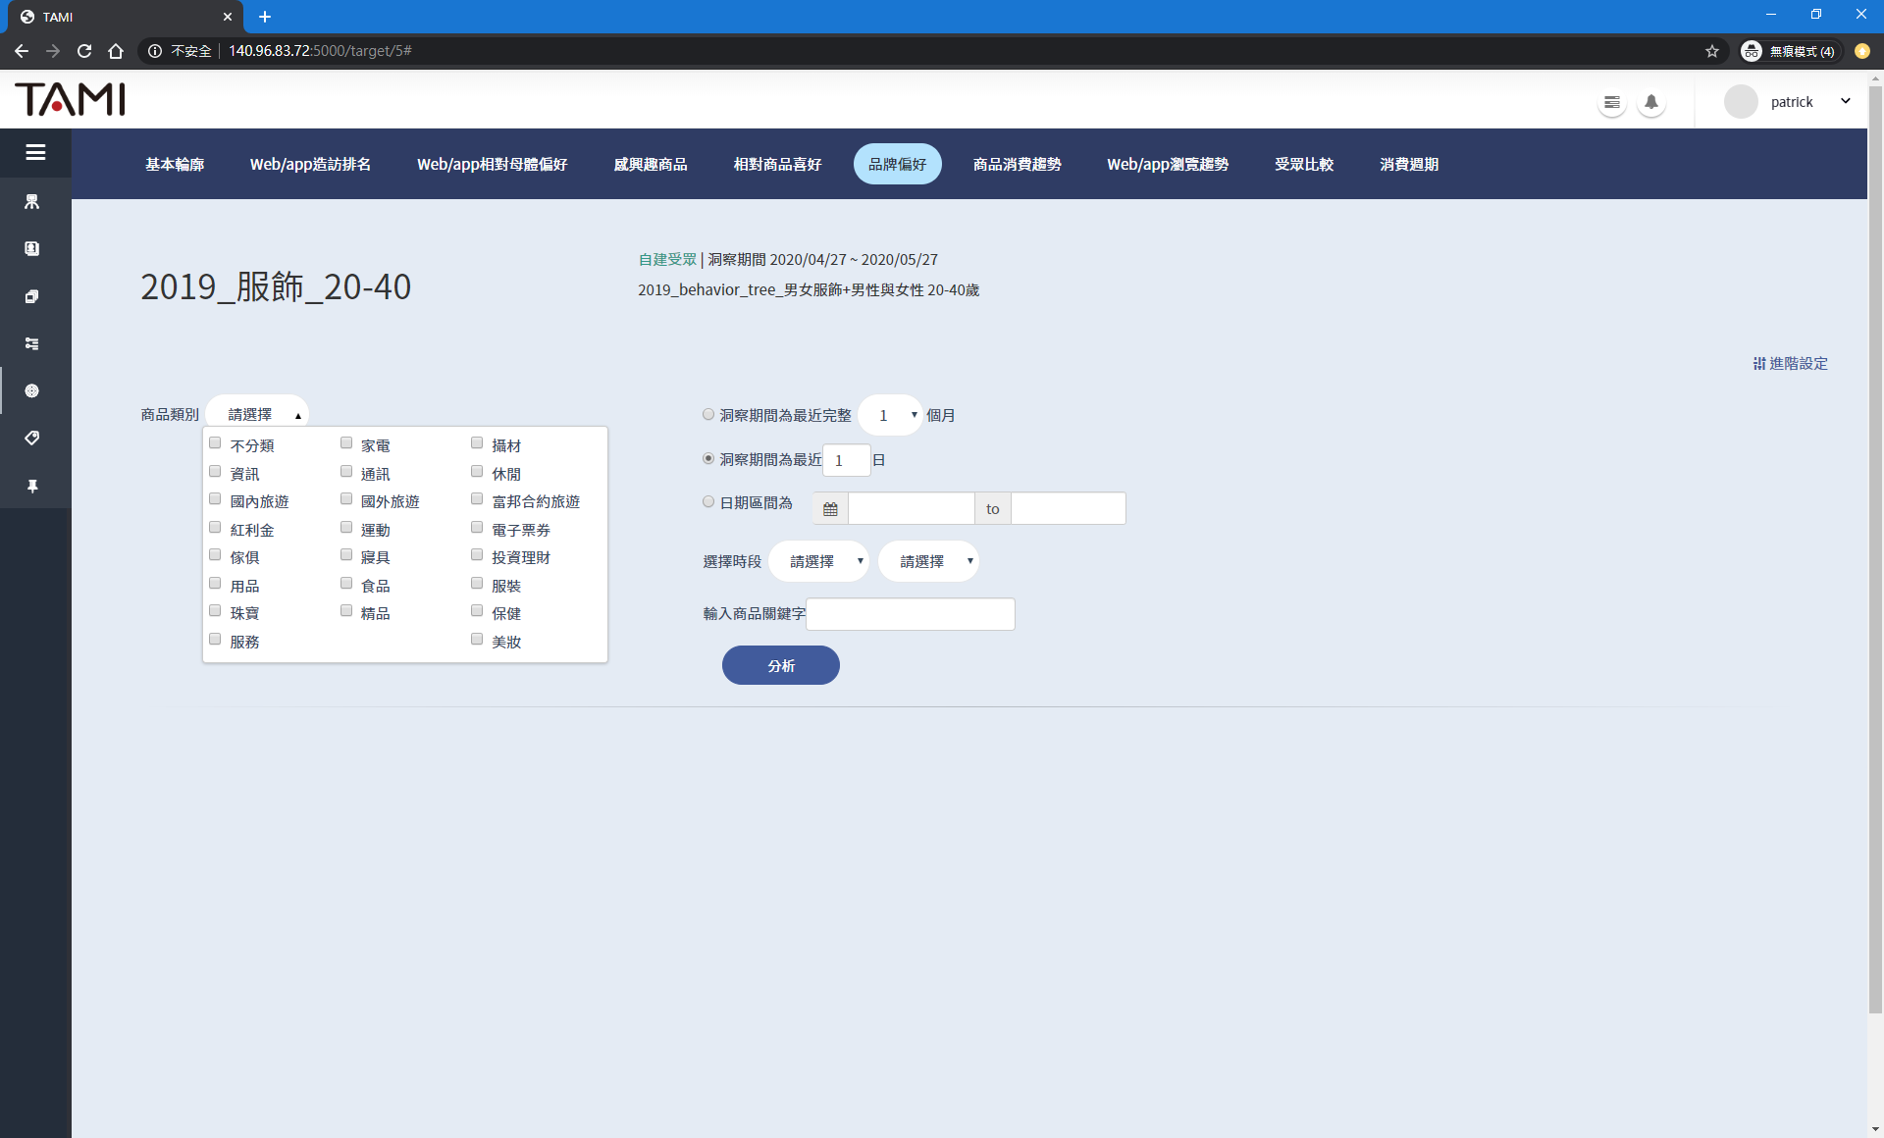
品牌偏好 查詢條件
LV1
＊ 這個條件比較麻煩，無法進行預算
此條件要用 lv1||lv2||lv3||vl4||brand||name 查詢，再重新計算 lv1 與 lv2 的結果
這個條件用在lv1結構展開

Slide 26
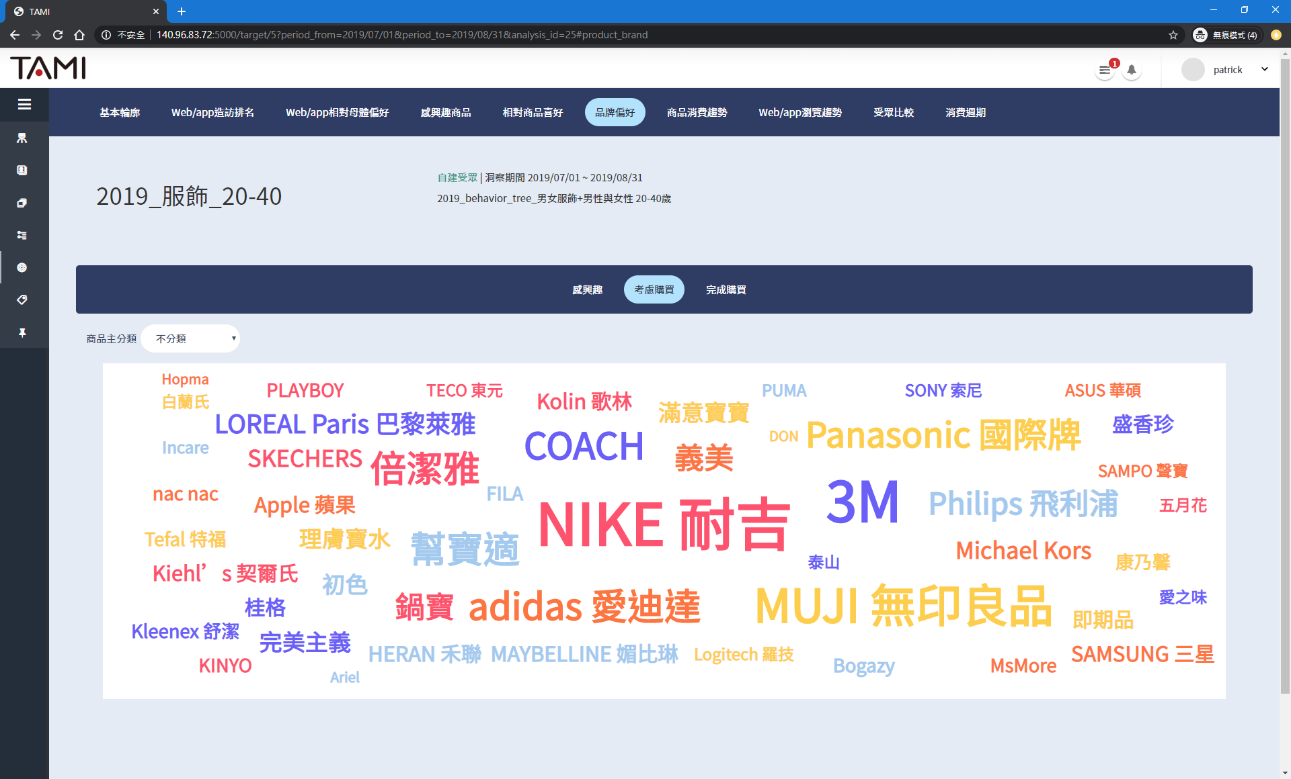
品牌偏好 查詢結果
UU (Specific level/brand)
公式 ＝
size(TA w/ product child)
不分類

Slide 27
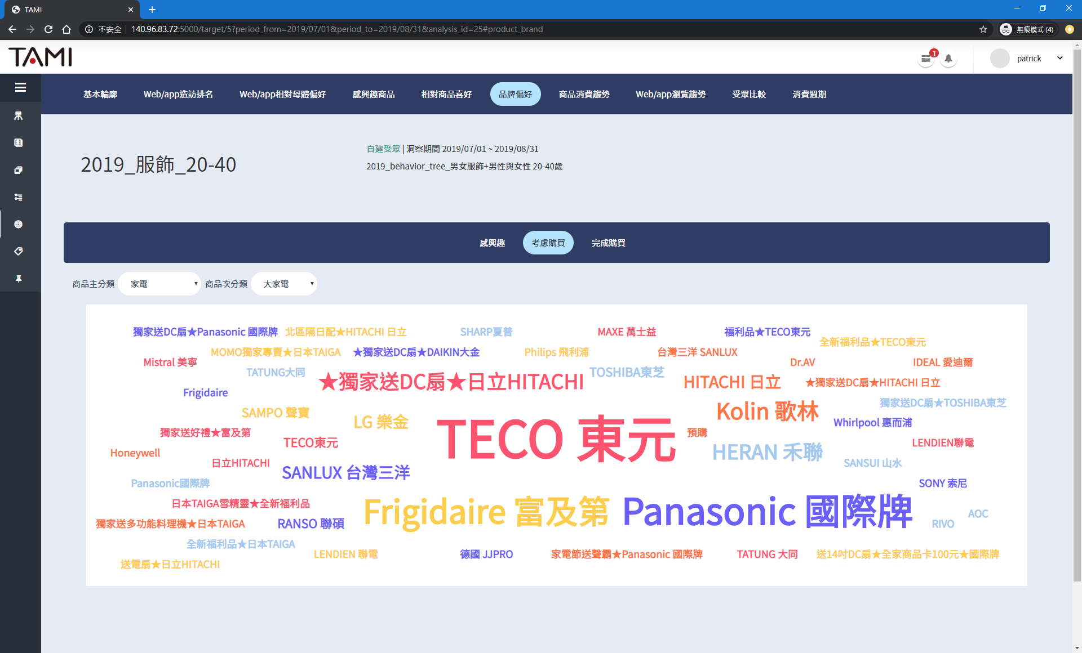
品牌偏好 查詢結果
LV1
LV2

Slide 28
品牌偏好 報表
內部版
用動機程度+LV1~LV4+品牌+商品名排序
動機程度 | 商品類別LV1 | 商品類別LV2 | 商品分類LV3 | 商品分類LV4 | 品牌 | 商品名 | UU數 | UU % | 平均瀏覽次數
感興趣 | 居家生活 | 用品 | 衛浴 | 衛生紙品類 | 舒潔 | 超柔軟100抽 | 2000 | 4% | 7.5
外部版
LV1
LV2
動機程度 | 商品主分類 | 商品次分類 | 品牌 | UU數 | UU % | 平均瀏覽次數
感興趣 | 居家生活 | 用品 | 舒潔 | 2500 | 4% | 52

Slide 29
品牌偏好 data model 說明
Index name: anal_product_brand_{yyyyMM}
Member (csv檔、分隔符號：逗號)
Description: MOMO購物紀錄
檔案名稱: MOMO_DATA_{date}.csv, e.g., MOMO_DATA_20190901.csv
Column | Type | Description | Remark
motivation | byte | 購買動機 | 0/1/2
category | keyword | 資料類別 | all_b/lv1_b/lv2_b/lv4_bp
name | keyword | 類別+品牌名稱 | e.g., all||SONY索尼，家電||SONY索尼
hr | byte | 時段 | 0~23，-1全時段
time_type | keyword | 時間型態 | d: 日資料 w: 周資料 m: 月資料
start_date | date | 起始日期
end_date | date | 結束日期
user_info | keyword | 使用者資訊
motivation:
0: event_view
1: event_add
2: event_buy
category: name
all: all||brand (圖表)
lv1: lv1||brand (圖表)
lv2: lv1||lv2||brand (圖表/外部報表)
lv4: lv1||lv2||lv3||lv4||brand||product (圖表/內部報表)

Slide 30
品牌偏好 圖表分析
gpsid_list: 受眾
ppl_nb: 受眾人數
ppl_wnb:受眾加權人數
period_from: 起始時間
period_to: 結束時間
slot_from: 起始時段
slot_to: 結束時段
keyword: 關鍵字
lv1_list: lv1列表
呼叫 ES Code 取得分析結果
感興趣
考慮購買
完成購買
period_from
period_to
slot_from
slot_to
處理並整合各類別的結果
展開的 lv1_list
lv1_list
取得lv1結構
產生query script
(找到doc)
拆解各類別的結果並存到
DB_TBL_ANALYSIS_CACHE
index: anal_product_brand
開發 scripted_metric，
計算 all_b/lv1_b/lv2_b
的 vc/uv/wuv
(計算各品牌結果)
從Cache組合結果儲存到
DB_TBL_ANALYSIS_USER
gpsid_list

Slide 31
品牌偏好 圖表分析
呼叫 ES Code 取得分析結果
{
"all": ["all||品牌1", "all||品牌2", "all||品牌3",...],
"momo專案": ["momo專案||品牌1", "momo專案||品牌2"],
" momo專案||momo專案商品": ["momo專案||momo專案商品||品牌1"],
"momo專案||廠訴員購": ["momo專案||廠訴員購||品牌2"]
"保健食品/用品": ["保健食品/用品||品牌3"]
"保健食品/用品||一般營養品": [保健食品/用品||一般營養品||品牌3],
...
}
lv1_list
keyword
有all
取得lv1結構
product_tag_manage
{
"momo專案": ["momo專案||品牌1", "momo專案||品牌2"],
" momo專案||momo專案商品": ["momo專案||momo專案商品||品牌1"],
"momo專案||廠訴員購": ["momo專案||廠訴員購||品牌2"]
"保健食品/用品": ["保健食品/用品||品牌3"]
"保健食品/用品||一般營養品": [保健食品/用品||一般營養品||品牌3],
}
無all
過濾keyword: 有在 product_name 或者 product_brand 裡面

Slide 32
品牌偏好 圖表分析
呼叫 ES Code 取得分析結果
motivation
展開的 lv1_list
{
"all": ["all||品牌1", "all||品牌2", "all||品牌3",...],
"momo專案": ["momo專案||品牌1", "momo專案||品牌2"],
"momo專案||momo專案商品": ["momo專案||momo專案商品||品牌1"],
"momo專案||廠訴員購": ["momo專案||廠訴員購||品牌2"]
"保健食品/用品": ["保健食品/用品||品牌3"]
"保健食品/用品||一般營養品": [保健食品/用品||一般營養品||品牌3],
...
}
period_from
period_to
slot_from
slot_to
展開的 lv1_list
產生query script
(找到doc)
{
"bool": {
"should": [
{all||品牌1},
{all||品牌2},
{all||品牌3},
{momo專案||品牌1},
{momo專案||品牌2},
{momo專案||momo專案商品||品牌1},
{momo專案||廠訴員購||品牌2},
{保健食品/用品||一般營養品||品牌3}
...
]
}
}
{
"bool": {
"must": [
{"term": {"category": {"value": "all_b"}}},
{"term": {"name": {"value": "all||品牌1"}}}
]
}
}
index: anal_product_brand
開發 scripted_metric，
計算 all_b/lv1_b/lv2_b
的 vc/uv/wuv
(計算各品牌結果)
{
"bool": {
"must": [
{"term": {"category": {"value": "lv1_b"}}},
{"term": {"name": {"value": "momo專案||品牌1"}}}
]
}
}
{
"bool": {
"must": [
{"term": {"category": {"value": "lv2_b"}}},
{"term": {"name": {"value": "momo專案||廠訴員購||品牌2"}}}
]
}
}
gpsid_list

Slide 33
品牌偏好 圖表分析
呼叫 ES Code 取得分析結果
motivation
period_from
period_to
slot_from
slot_to
{
"motivation": "0",
"category": "all_b",
"name": "all||SONY索尼",
"hr": 9,
"start_date": "2019-09-01",
"end_date": "2019-09-01",
"time_type": "d",
"user_info": {
"G64167959": 1,
"G15784161": 1,
"G58665165": 1
}
}
{
"motivation": 0,
"category": "all_b",
"name": "all||SONY索尼",
"hr": 7,
"start_date": "2020-01-19",
"end_date": "2020-01-25",
"time_type": "w",
"user_info": {
"G64167959": 11,
"G15784161": 12,
"G58665165": 13
}
}
{
"motivation": 0,
"category": "all_b",
"name": "all||SONY索尼",
"hr": 7,
"start_date": "2020-02-01",
"end_date": "2020-02-29",
"time_type": "m",
"user_info": {
"G64167959": 21,
"G15784161": 31,
"G58665165": 41
}
}
展開的 lv1_list
產生query script
(找到doc)
...
...
...
index: anal_product_brand
gpsid_list : ["G64167959", "G15784161"]
開發 scripted_metric，
計算 all_b/lv1_b/lv2_b
的 vc/uv/wuv
(計算各品牌結果)
{"all||SONY索尼": {"vc": 79, "uv":2}}
2+2+
11+12+
21+31
gpsid_list

Slide 34
品牌偏好 圖表分析
處理並整合各類別的結果
all
"感興趣": {
"all": {
"anatomy": [
{"brand": "all||品牌1", "index": 3.14, "rank": 1},
{"brand ": "all||品牌2", "index":2.62, "rank": 2},
{"brand ": "all||品牌3", "index": 1.35, "rank": 3},
...
]
},
"momo專案": {
"anatomy": [
{"brand": "momo專案||品牌1", "index": 3.14, "rank": 1},
{"brand ": "momo專案||品牌2", "index":2.62, "rank": 2},
]
},
"momo專案||momo專案商品": {
"anatomy": [
{"brand": "momo專案||momo專案商品||品牌1", "index": 3.14, "rank": 1},
]
},
"momo專案||廠訴員購": {
"anatomy": [
{"brand": "momo專案||廠訴員購||品牌2", "index": 3.14, "rank": 1},
]
},
},
"考慮購買": {
...
},
"完成購買": {
...
}
ppl_nb: 人數
ppl_wnb: 加權人數
根據index的值由大到小排序， 並加入rank(由1開始)
展開的 lv1_list
處理並整合各類別的結果
lv1
lv2
拆解各類別的結果並存到
DB_TBL_ANALYSIS_CACHE
lv2
從Cache組合結果儲存到
DB_TBL_ANALYSIS_USER

Slide 35
品牌偏好 內部報表
非同步下載流程
UI
API
Trigger/Worker
ES
Trigger
/insight/trigger_download_product_brand
ProductDownloadTrigger().product_brand()
Input 1
/insight/api.py
/insight/models/product_utils.py
EDB
DB_TBL_DOWNLOAD_USER
Worker
/insight/workers/anal_product/utils.py
DownloadProductBrandTask(celery.Task)
DownloadProductBrand.execute_internal()
/insight/workers/anal_product/task.py
Input 2
ES
anal_product_brand
Notes:
Input 1:
{
"target_audience_id": 5,
"period_from": "2019/07/16",
"period_to": "2019/07/31",
"slot_from": "07:00",
"slot_to": "08:00",
"lv1_list": [
"all",
"手機",
"家電",
"彩妝保養"
]
}
Input 2:
{
gpsid_list: 受眾gpsid列表
ppl_nb: 人數
ppl_wnb: 加權人數
all_ppl_nb: 全部人數
start_dt: 分析開始日期
end_dt: 分析結束日期
start_slot: 分析開始時段
end_slot: 分析結束時段
lv1_list: LV1列表
}

Slide 36
品牌偏好 內部報表
呼叫 ES Code 取得分析結果
感興趣
考慮購買
完成購買
period_from
period_to
處理並整合各類別的結果
產生query script
(找到doc)
index: anal_product_brand
匯出 csv，將路徑儲存到DB_TBL_DOWNLOADS_FILE_CACHE
開發 scripted_metric，計算 lv4_bp 的 vc/uu/wuu
將路徑儲存到
DB_TBL_DOWNLOADS_USER
gpsid_list
內部版
動機程度 | 商品類別LV1 | 商品類別LV2 | 商品分類LV3 | 商品分類LV4 | 品牌 | 商品名 | UU數 | UU % | 平均瀏覽次數
感興趣 | 居家生活 | 用品 | 衛浴 | 衛生紙品類 | 舒潔 | 超柔軟100抽 | 2000 | 4% | 7.5

Slide 37
品牌偏好 外部報表
非同步下載流程
UI
API
Trigger/Worker
ES
Trigger
/insight/trigger_download_product_brand
ProductDownloadTrigger().product_brand()
Input 1
/insight/api.py
/insight/models/product_utils.py
EDB
DB_TBL_DOWNLOAD_USER
Worker
/insight/workers/anal_product/utils.py
DownloadProductBrandTask(celery.Task)
DownloadProductBrand.execute_external()
/insight/workers/anal_product/task.py
Input 2
ES
anal_product_brand
Notes:
Input 1:
{
"target_audience_id": 5,
"period_from": "2019/07/16",
"period_to": "2019/07/31",
"slot_from": "07:00",
"slot_to": "08:00",
"lv1_list": [
"all",
"手機",
"家電",
"彩妝保養"
]
}
Input 2:
{
gpsid_list: 受眾gpsid列表
ppl_nb: 人數
ppl_wnb: 加權人數
all_ppl_nb: 全部人數
start_dt: 分析開始日期
end_dt: 分析結束日期
start_slot: 分析開始時段
end_slot: 分析結束時段
lv1_list: LV1列表
}

Slide 38
品牌偏好 外部報表
呼叫 ES Code 取得分析結果
感興趣
考慮購買
完成購買
period_from
period_to
處理並整合各類別的結果
產生query script
(找到doc)
index: anal_product_brand
匯出 csv，將路徑儲存到DB_TBL_DOWNLOADS_FILE_CACHE
開發 scripted_metric，計算 lv2_b 的 vc/uu/wuu
將路徑儲存到
DB_TBL_DOWNLOADS_USER
gpsid_list
外部版
動機程度 | 商品主分類 | 商品次分類 | 品牌 | UU數 | UU % | 平均瀏覽次數
感興趣 | 居家生活 | 用品 | 舒潔 | 2500 | 4% | 52

Slide 39
商品消費趨勢

Slide 40
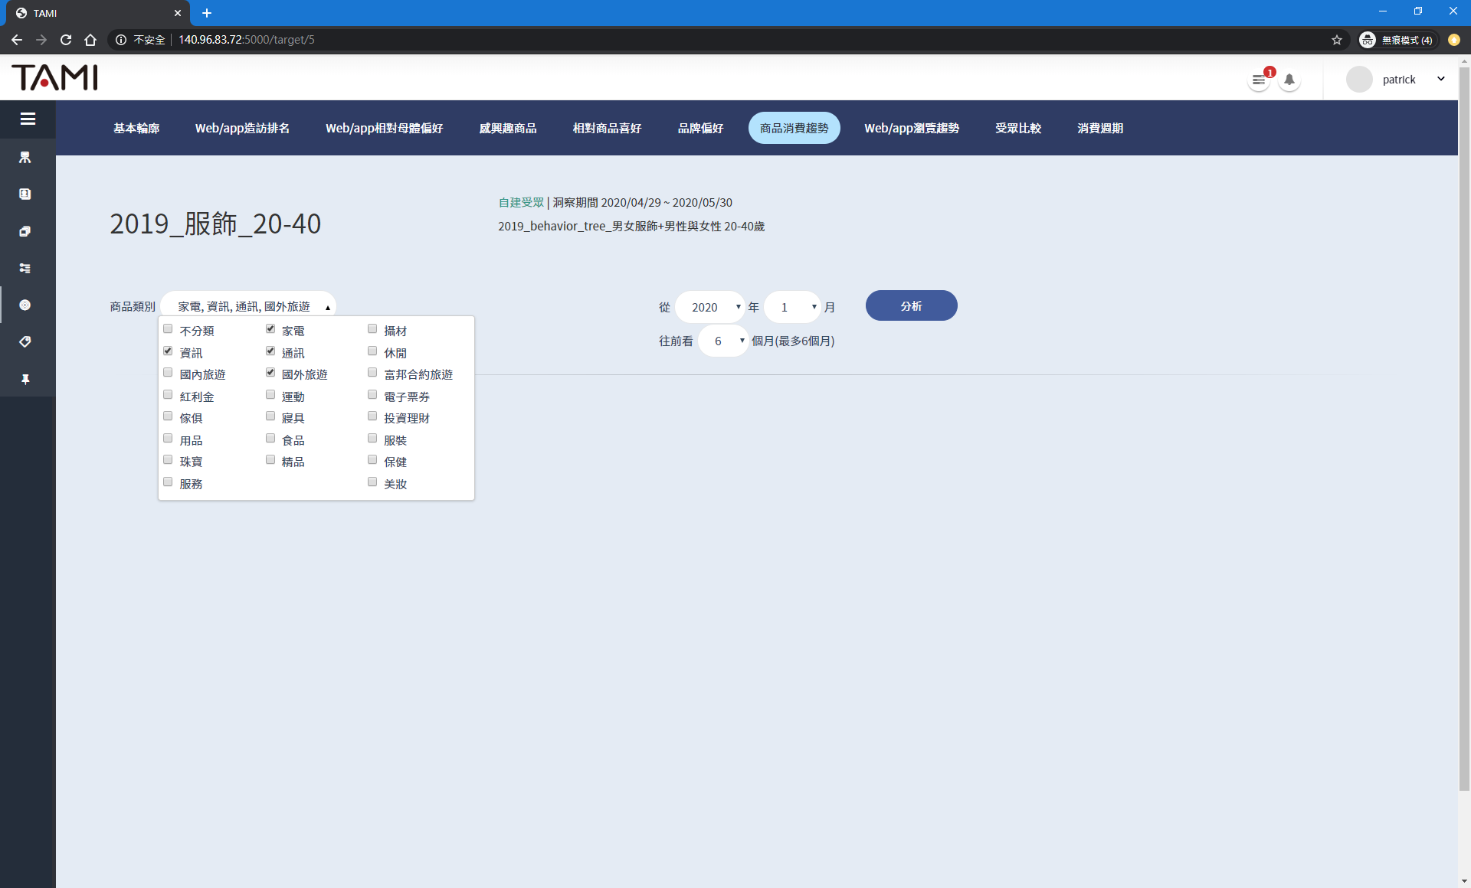
商品消費趨勢 查詢條件
LV1

Slide 41
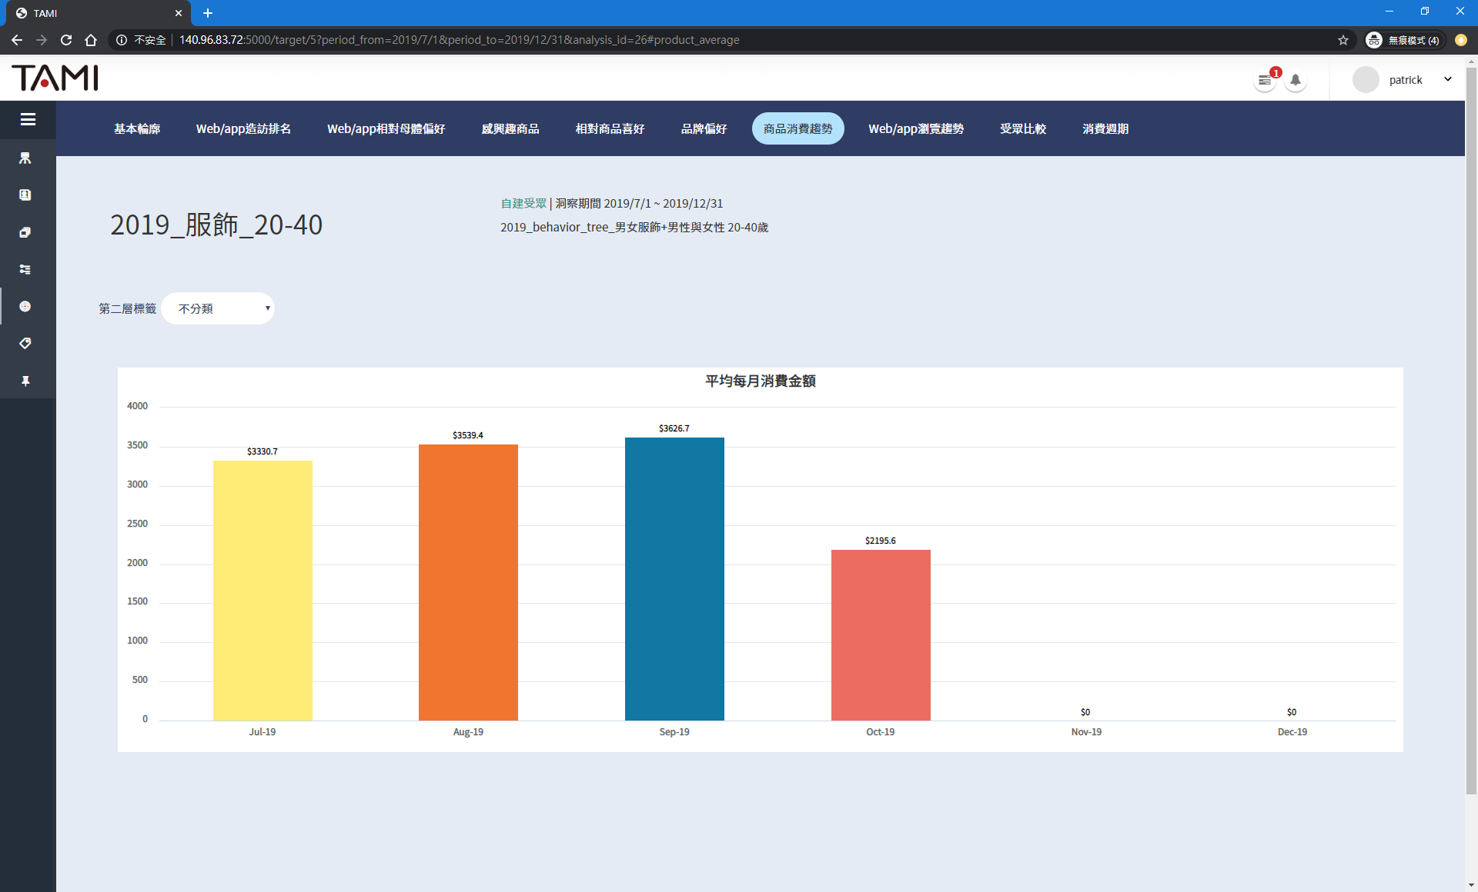
商品消費趨勢 查詢結果
amount (Specific level)
不分類
公式 ＝
UU (Specific level)

Slide 42
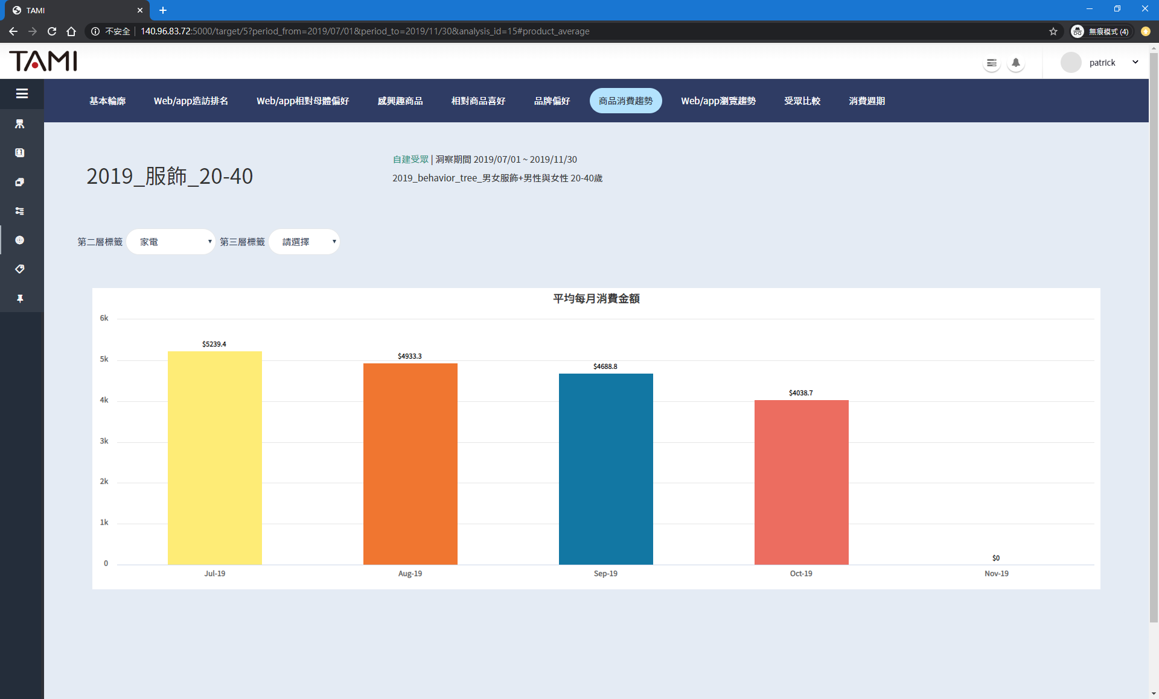
商品消費趨勢 查詢結果
LV1
LV2

Slide 43
商品消費趨勢 內部報表
內部版
商品類別LV1 | 商品類別LV2 | 商品分類LV3 | 商品分類LV4 | 品牌 | 商品名 | UU數 | 商品個數 | 消費金額 | 平均消費金額
居家生活 | 用品 | 衛浴 | 衛生紙品類 | 舒潔 | 超柔軟100抽 | 400 | 600 | $20,000 | $500

Slide 44
商品消費趨勢 data model 說明
Index name: anal_product_avg_{yyyyMM}
只有aggs的index，沒有daily的index
Member (csv檔、分隔符號：逗號)
Description: MOMO購物紀錄
檔案名稱: MOMO_DATA_{date}.csv, e.g., MOMO_DATA_20190901.csv
Column | Type | Description | Remark
category | keyword | 資料類別 | all/lv1/lv2/lv4/lv4_bp
name | keyword | 類別名稱 | e.g., 不分類，3C家電，3C家電||家電
month | keyword | 資料月份 | e.g., 2019-09
user_info | keyword | 使用者資訊
category:
all (圖表): name=不分類
lv1 (圖表)
lv2 (圖表)
lv4 (消費週期/內部報表)
lv4_bp (內部報表): lv1||lv2||lv3||lv4||brand||product

Slide 45
商品消費趨勢 圖表分析
呼叫 ES Code 取得分析結果
完成購買
period_from
period_to
slot_from
slot_to
處理並整合各類別的結果
展開的 lv1_list
lv1_list
取得lv1結構
產生query script
(找到doc)
拆解各類別的結果並存到
DB_TBL_ANALYSIS_CACHE
index: anal_product_cat
開發 scripted_metric，
計算 all/lv1/lv2
的 uv/total
(計算類別下各月份結果)
從Cache組合結果儲存到
DB_TBL_ANALYSIS_USER
gpsid_list

Slide 46
商品消費趨勢 圖表分析
呼叫 ES Code 取得分析結果
展開的 lv1_list
{
"all",
"momo專案",
"momo專案||momo專案商品",
"momo專案||廠訴員購",
"保健食品/用品",
"保健食品/用品||一般營養品",
"保健食品/用品||保健用品",
...
}
period_from
period_to
展開的 lv1_list
產生query script
(找到doc)
{
"bool": {
"should": [
{all},
{momo專案},
{momo專案||momo專案商品},
{momo專案||廠訴員購},
{保健食品/用品},
{保健食品/用品||一般營養品},
{保健食品/用品||保健用品},
...
]
}
}
{
"bool": {
"must": [
{"term": {"index": {"value": "all"}}},
{"term": {"name": {"value": "不分類"}}}
]
}
}
index: anal_product_average
開發 scripted_metric，
計算 all/lv1/lv2
的 uv/total
(計算各類別各月份結果)
{
"bool": {
"must": [
{"term": {"index": {"value": "lv1"}}},
{"term": {"name": {"value": "momo專案"}}}
]
}
}
{
"bool": {
"must": [
{"term": {"index": {"value": "lv2"}}},
{"term": {"name": {"value": "保健食品/用品||保健用品"}}}
]
}
}
gpsid_list

Slide 47
商品消費趨勢 圖表分析
呼叫 ES Code 取得分析結果
period_from: 2020-01-31
period_to: 2020-05-31
period_from
period_to
展開的 lv1_list
index_nms = "anal_product_avg_202001, anal_product_avg_202002, \
anal_product_avg_202003,anal_product_avg_202004,anal_product_avg_202005"
產生query script
(找到doc)
index: anal_product_average
開發 scripted_metric，
計算 all/lv1/lv2
的 uv/total
(計算各類別各月份結果)
gpsid_list

Slide 48
商品消費趨勢 圖表分析
呼叫 ES Code 取得分析結果
{
"category": "lv1",
"name": "momo專案",
"month": "2020-01",
"user_info": {
"G64167959": {
"amount": 20,
"qty": 2
},
"G58665165": {
"amount": 552,
"qty": 1
}
}
}
{
"category": "lv1",
"name": "momo專案",
"month": "2020-02",
"user_info": {
"G64167959": {
"amount": 20,
"qty": 2
},
"G58665165": {
"amount": 552,
"qty": 1
}
}
}
{
"category": "lv1",
"name": "momo專案",
"month": "2020-03",
"user_info": {
"G64167959": {
"amount": 20,
"qty": 2
},
"G58665165": {
"amount": 552,
"qty": 1
}
}
}
period_from
period_to
展開的 lv1_list
產生query script
(找到doc)
index: anal_product_average
開發 scripted_metric，
計算 all/lv1/lv2
的 uv/total
(計算各類別各月份結果)
gpsid_list : ["G64167959", "G58665165"]
{"momo專案||2020-01": {"total": 572, "qty":3}}
{"momo專案||2020-02": {"total": 572, "qty":3}}
{"momo專案||2020-03": {"total": 572, "qty":3}}
gpsid_list

Slide 49
商品消費趨勢 圖表分析
處理並整合各類別的結果
ppl_nb: 人數
ppl_wnb: 加權人數
{
"all": {
"anatomy": [
{"month": "Jan-20", "amount": 190.67},
{"month": "Feb-20", "amount": 190.67},
{"month": "Mar-20", "amount": 190.67},
]
},
"momo專案": {
"anatomy": [
{"month": "Jan-20", "amount": 190.67},
{"month": "Feb-20", "amount": 190.67},
{"month": "Mar-20", "amount": 190.67},
]
},
" momo專案||momo專案商品": {
"anatomy": [
{"month": "Jan-20", "amount": 190.67},
{"month": "Feb-20", "amount": 190.67},
{"month": "Mar-20", "amount": 190.67},
]
},
"momo專案||廠訴員購": {
"anatomy": [
{"month": "Jan-20", "amount": 190.67},
{"month": "Feb-20", "amount": 190.67},
{"month": "Mar-20", "amount": 190.67},
]
}
}
展開的 lv1_list
根據月份排序
處理並整合各類別的結果
拆解各類別的結果並存到
DB_TBL_ANALYSIS_CACHE
從Cache組合結果儲存到
DB_TBL_ANALYSIS_USER
計算公式：
amount(平均消費金額) = total/uv

Slide 50
商品消費趨勢 內部報表
非同步下載流程
UI
API
Trigger/Worker
ES
Trigger
/insight/trigger_download_product_average
ProductDownloadTrigger().product_average()
Input 1
/insight/api.py
/insight/models/product_utils.py
EDB
DB_TBL_DOWNLOAD_USER
Worker
/insight/workers/anal_product/utils.py
DownloadProductAverageTask(celery.Task)
DownloadProductAverage.execute_internal()
/insight/workers/anal_product/task.py
Input 2
ES
anal_product_average
Notes:
Input 1:
{
"target_audience_id": 5,
"period_from": "2019/07/16",
"period_to": "2019/07/31",
"slot_from": "07:00",
"slot_to": "08:00",
"lv1_list": [
"all",
"手機",
"家電",
"彩妝保養"
]
}
Input 2:
{
gpsid_list: 受眾gpsid列表
ppl_nb: 人數
ppl_wnb: 加權人數
all_ppl_nb: 全部人數
start_dt: 分析開始日期
end_dt: 分析結束日期
start_slot: 分析開始時段
end_slot: 分析結束時段
lv1_list: LV1列表
}

Slide 51
商品消費趨勢 內部報表
呼叫 ES Code 取得分析結果
完成購買
period_from
period_to
處理並整合各類別的結果
產生query script
(找到doc)
index: anal_product_brand
匯出 csv，將路徑儲存到DB_TBL_DOWNLOADS_FILE_CACHE
開發 scripted_metric，計算 lv4_bp 的 uu/wuu/qty/total/amount
將路徑儲存到
DB_TBL_DOWNLOADS_USER
gpsid_list
內部版
商品類別LV1 | 商品類別LV2 | 商品分類LV3 | 商品分類LV4 | 品牌 | 商品名 | UU數 (uu) | 商品個數 (qty) | 消費金額 (total) | 平均消費金額(amount)
居家生活 | 用品 | 衛浴 | 衛生紙品類 | 舒潔 | 超柔軟100抽 | 400 | 600 | $20,000 | $500

